Slide 1
Chủ đề
7
ÔN TẬP HỌC KÌ 1
Bài 33
ÔN TẬP PHÉP CỘNG, PHÉP TRỪ
TRONG PHẠM VI 20, 100
Tiết 4: Luyện tập
(trang 128)

Slide 2






Yêu cầu cần đạt
Ôn tập các kiến thức liên quan đến phép cộng, phép trừ (qua 10) các số trong phạm vi 100.
Vận dụng giải các bài toán thực tế.

Slide 3




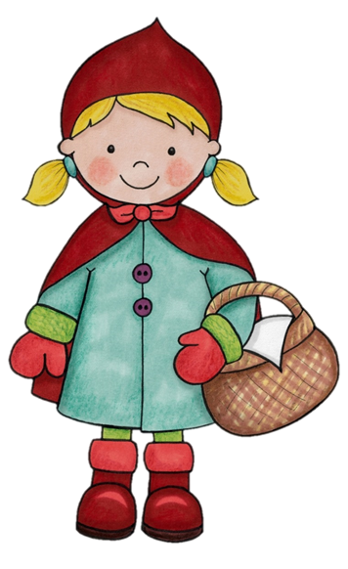
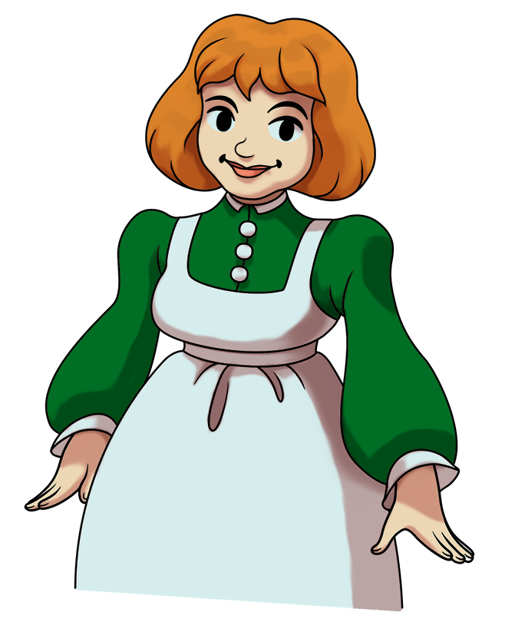


Notes:
Dẫn dắt: Mẹ giao nhiệm vụ cho KHĂN ĐỎ: mang bánh đến biếu bà.
Hãy giúp KHĂN ĐỎ vượt qua rừng rậm để mang bánh đến biếu bà nhé!

Slide 4
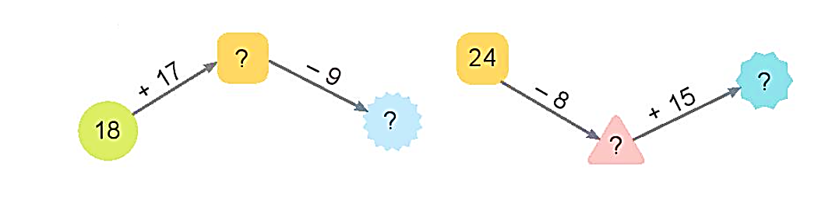
1
a) ?
Số
35
26
31
16
Notes:
HS có thể quan sát vào SGV nếu hình ảnh bé quá

Slide 5
1
b) Tính tổng các số hạng bằng nhau.
24 + 24 + 24
2 + 2 + 2 + 2 + 2
= 10
= 48
+ 24
= 72
Thực hiện phép tính từ trái qua phải
Notes:
HS có thể quan sát vào SGK nếu hình ảnh bé quá

Slide 6
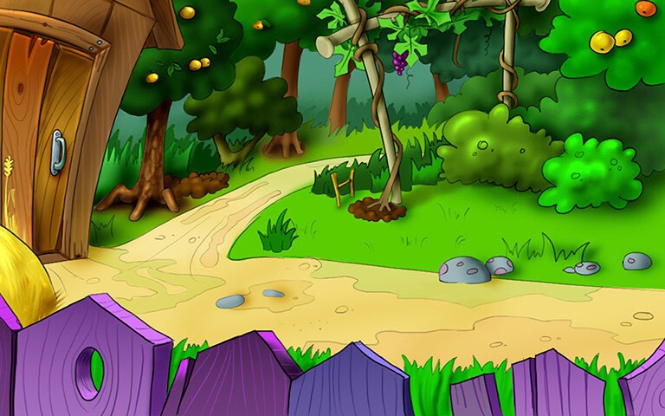
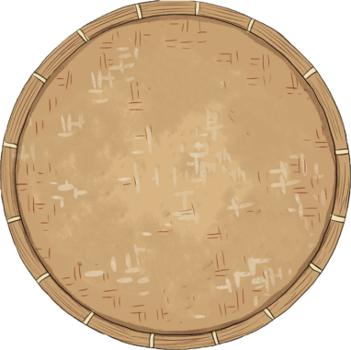

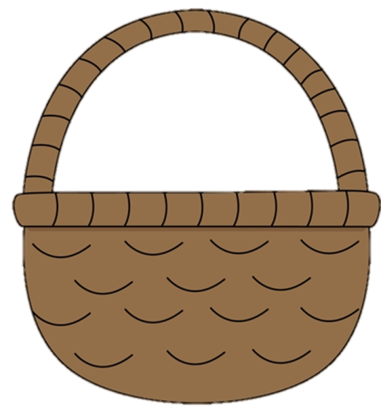

HOÀN THÀNH
Notes:
CLICK VÀO BÁNH ĐỂ ĐƯA NÓ VÀO GIỎ

Slide 7
2
Cho bảng sau:
a) Tính tổng của ba số tròn chục có trong bảng.
11 | 12 | 13 | 14 | 15 | 16 | 17
18 | 19 | 20 | 21 | 22 | 23 | 24
25 | 26 | 27 | 28 | 29 | 30 | 31
32 | 33 | 34 | 35 | 36 | 37 | 38
39 | 40 | 41 | 42 | 43 | 44 | 45
11
12
20 + 30 + 40 =
90
20
b) Hai số nào trong bảng có tổng là 23?
30
11 + 12 = 23
b) Hai số nào trong bảng có tổng lớn nhất?
40
44
45
44 + 45 = 89

Slide 8





HOÀN THÀNH
Notes:
CLICK VÀO BÁNH ĐỂ ĐƯA NÓ VÀO GIỎ

Slide 9
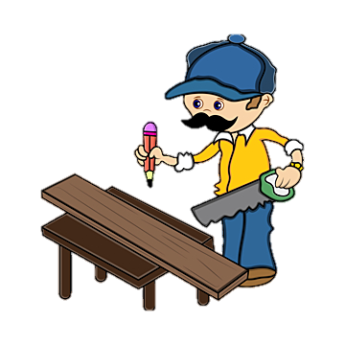
3
Một thanh gỗ dài 92cm. Bác thợ mộc đã cưa đi một đoạn dài 27cm. Hỏi thanh gỗ còn lại dài bao nhiêu xăng-ti-mét?
Tóm tắt
Thanh gỗ: 92 cm
Cưa đi : 27 cm
Còn lại : … cm?

Slide 10
3
Một thanh gỗ dài 92 cm. Bác thợ mộc đã cưa đi một đoạn dài 27 cm. Hỏi thanh gỗ còn lại dài bao nhiêu xăng-ti-mét?
Bài giải
Thanh gỗ còn lại dài số xăng-ti-mét là:
92 – 27 = 65 (cm)
Đáp số: 65 cm

Slide 11
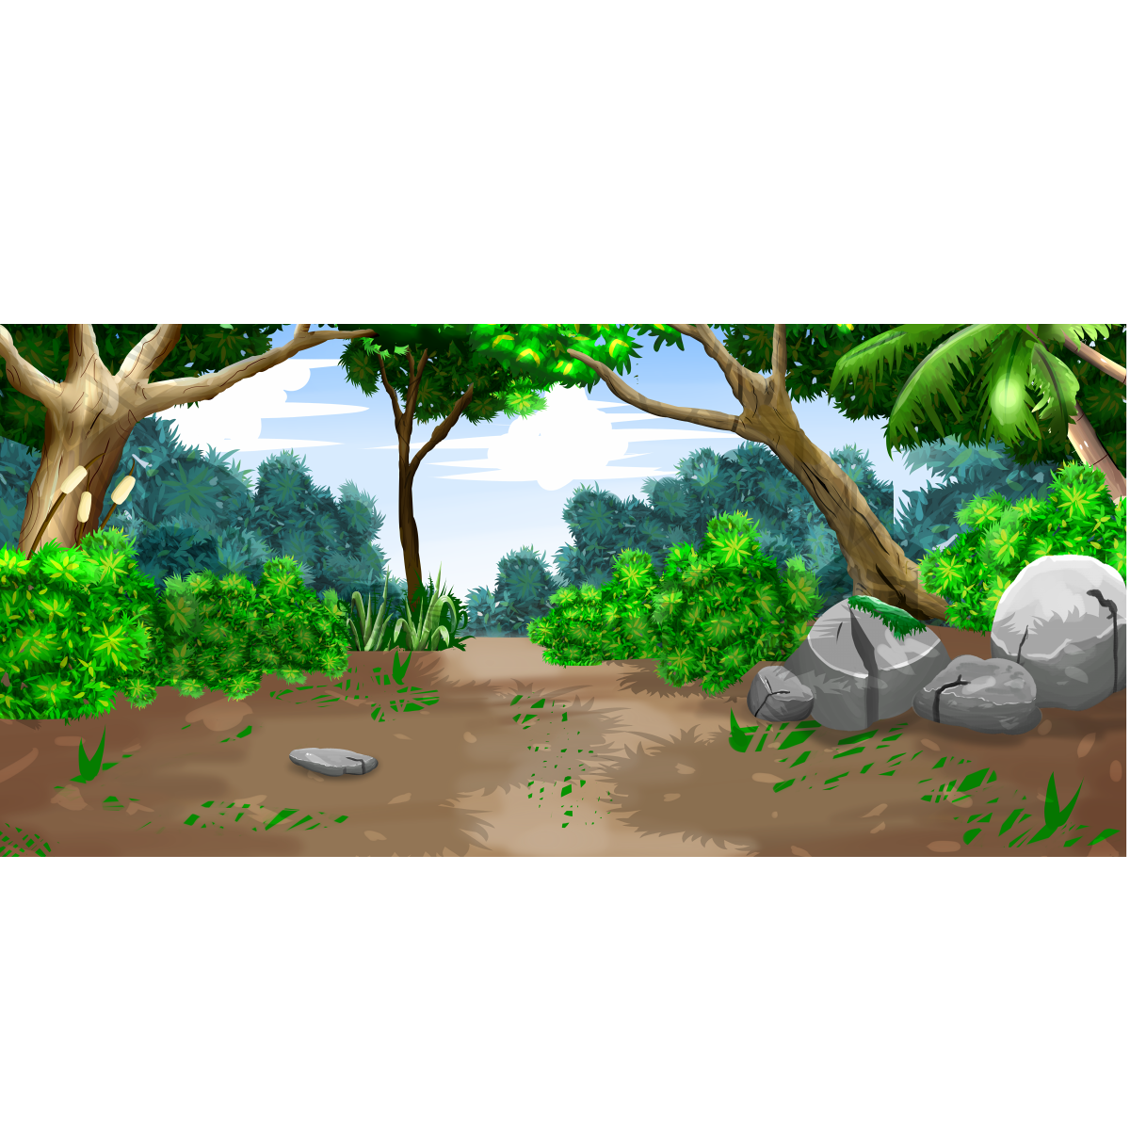


HOÀN THÀNH
Notes:
CLICK VÀO BÁNH ĐỂ ĐƯA NÓ VÀO GIỎ

Slide 12
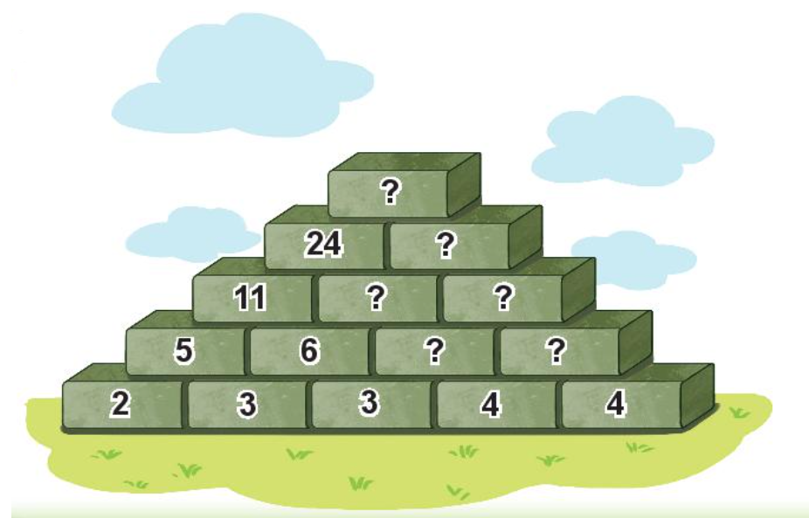
4
Số
?
52
28
13
15
7
8

Slide 13
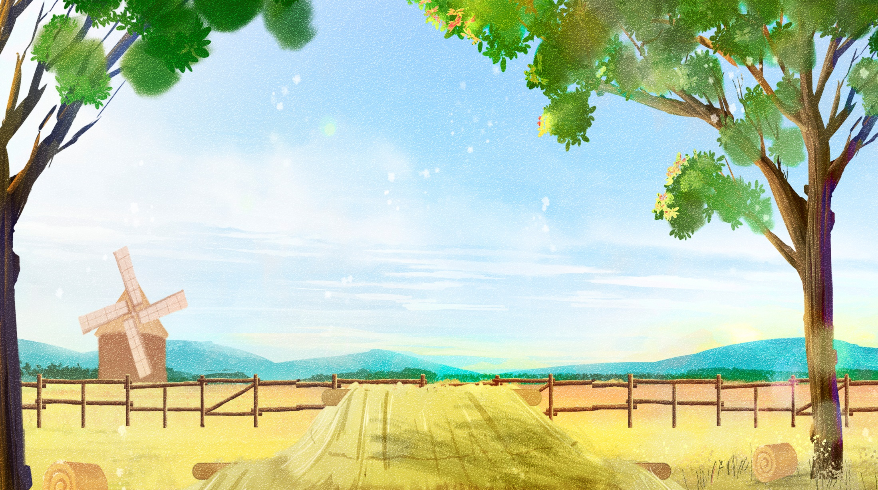



HOÀN THÀNH
Notes:
CLICK VÀO BÁNH ĐỂ ĐƯA NÓ VÀO GIỎ

Slide 14
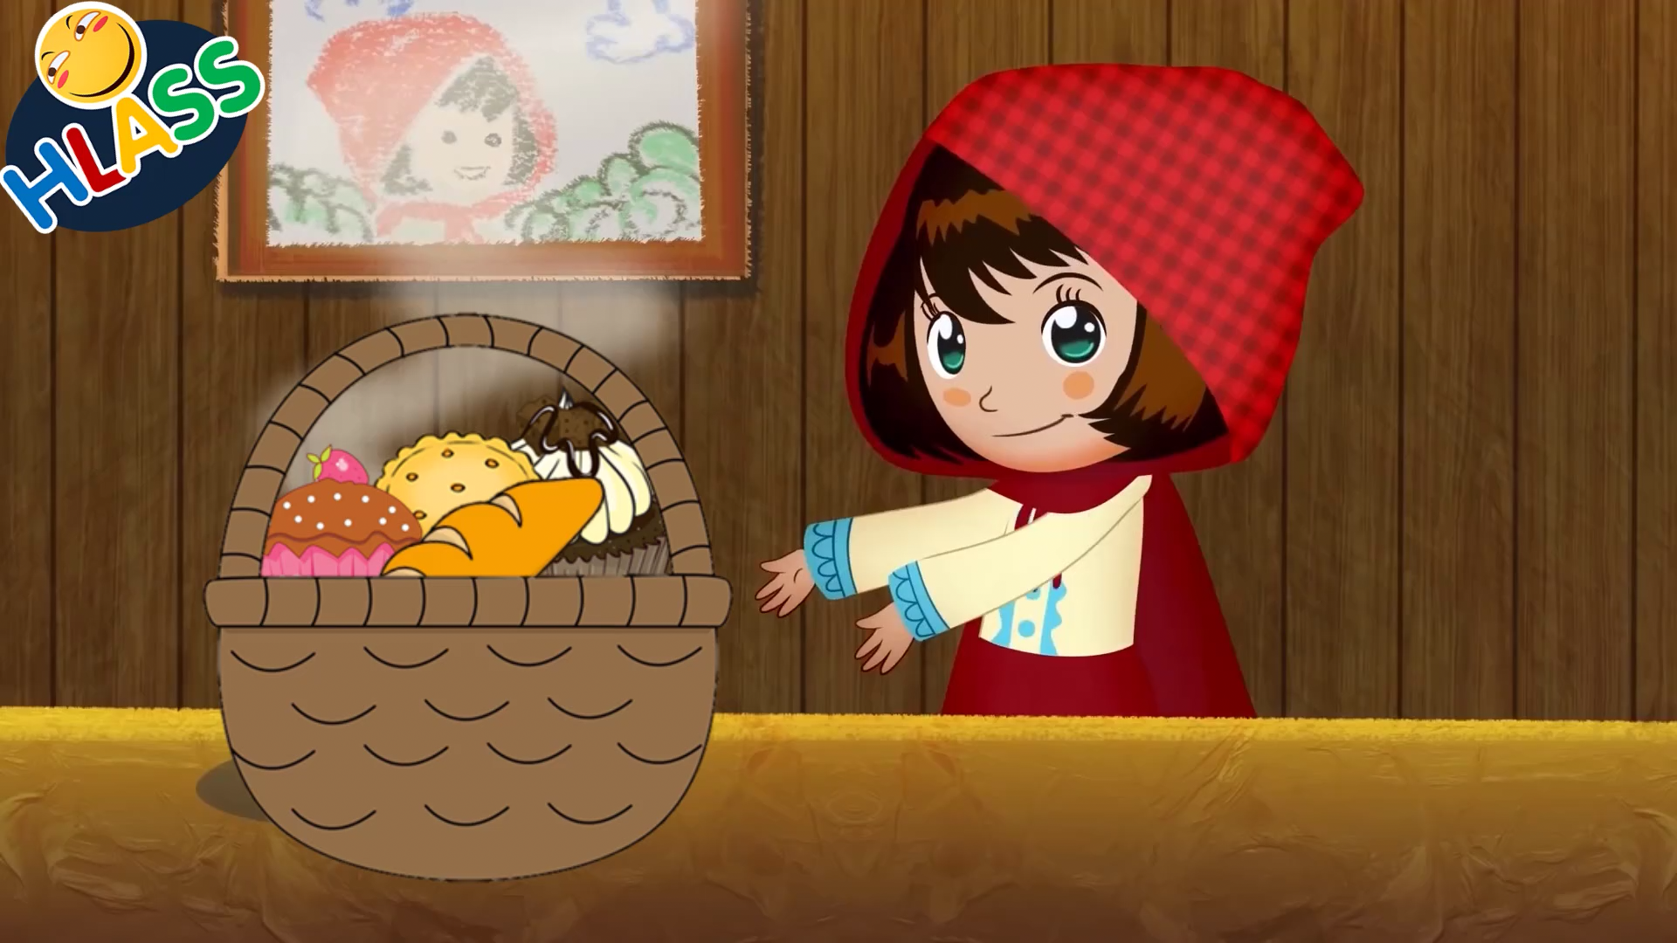

Slide 15
Yêu cầu cần đạt
Ôn tập các kiến thức liên quan đến phép cộng, phép trừ (qua 10) các số trong phạm vi 100.
Vận dụng giải các bài toán thực tế.

Slide 16




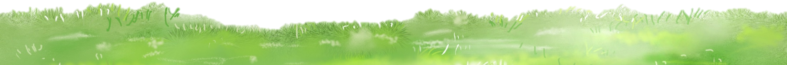
Định hướng học tập
Ôn lại bảng cộng, trừ
đến 20.
Xem trước bài sau :
“Ôn tập hình phẳng”.

Slide 17

Tạm biệt và hẹn gặp lại các con vào những tiết học sau!

